Slide 1
Technologické aspekty vývoje somatobuněčné terapie v dětské onkologii Optimalizace cílového kvalitativního profilu somatobuněčného léčivého přípravku plánovaným řízením kvality Optimalizace výroby somatobuněčné terapie v dětské onkologii
Lenka Zdražilová Dubská
Farmakologický ústav LF MU

Slide 2
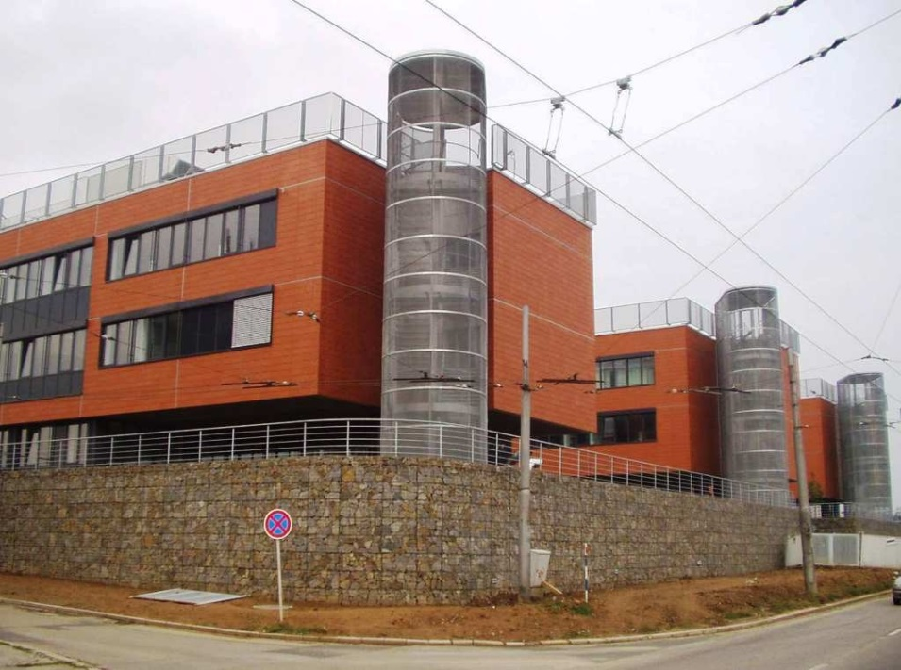
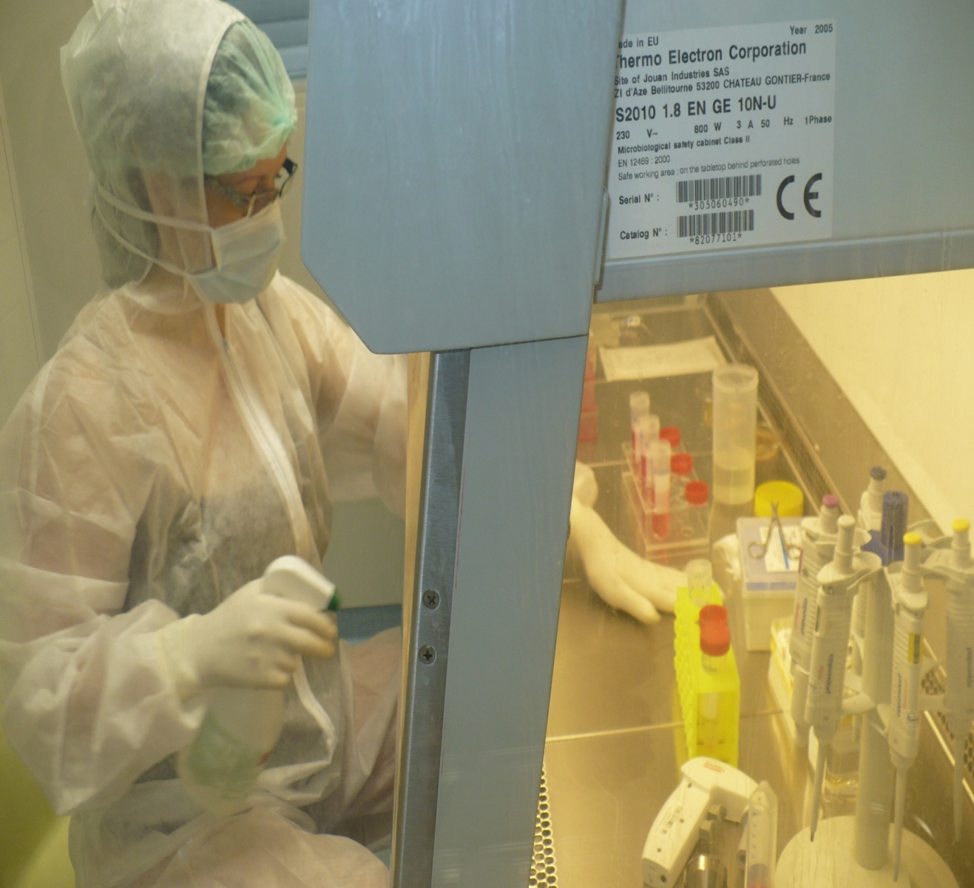
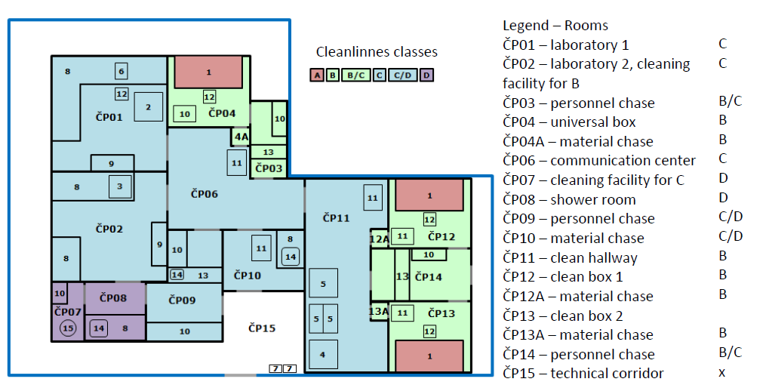
ACIU FÚ LF MU

Slide 3
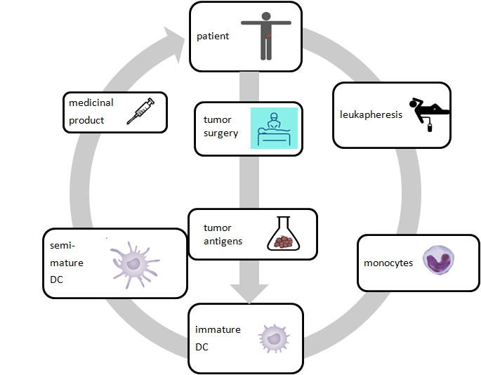
DC - cancer
COMBINED ANTITUMOR THERAPY WITH EX VIVO MANIPULATED DENDRITIC CELLS PRODUCING INTERLEUKIN-12 IN CHILDREN, ADOLESCENTS AND YOUNG ADULTS WITH PROGRESSIVE, RECURRENT OR PRIMARILY METASTATIC HIGH-RISK TUMORS
EudraCT number2014-003388-39

Slide 4
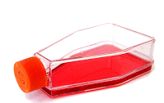
MSC - EB
fat tissue donor
liposuction
SVF isolation
MSC expansion
MSC storage
IMP preparation
butterfly disease patient
Non-Randomized, Phase 1/2 Safety and Efficacy Clinical Study of Allogenic Adipose tissue-derived Stromal Cells in Patients with Epidermolysis Bullosa
Under development

Slide 5
Quality by Design – plánované řízení kvality
Součást vývoje i ve farmaceutickém průmyslu
2002 – FDA, iniciativa Správná výrobní praxe pro 21. století … modernizace lékové regulace a způsobu řízení kvality ve farmaceutickém průmyslu prostřednictvím přístupu založeného na hodnocení a řízení rizik
kvalita, bezpečnost a účinnost je zabudována výrobcem do přípravku v co nejranější fázi jeho životního cyklu a má být založena na důkladné znalosti vlastností léčivého přípravku a proměnných výrobního procesu
vytváření předvídatelných a robustních procesů, které zajišťují definovanou kvalitu vyráběných přípravků

Slide 6
Quality by Design – plánované řízení kvality
směrnice Mezinárodní komise pro harmonizaci (ICH), ICH Q8 Pharmaceutical development (pokyn platný od 2006), směrnice ICH Q9 Quality risk management, ICH Q10 (pharmaceutical quality system)
Design Space, DS – operační prostor
Critical Quality Attributes, CQA – kritické atributy kvality
Critical Process Parameters, CPP - kritické procesní parametry
Quality Target Product Profile, QTPP - cílový kvalitativní profil přípravku
overview of all the elements during the product development process that have an impact on the quality, safety and efficacy of a product in a given clinical indication

Slide 7
Nástroje plánovaného řízení kvality (QbD)
Předchozí znalosti
Hodnocení rizik
Statisticky navržené experimenty
Procesní analytická technologie
Životní cyklus přípravku
Strategie kontroly
Kontinuální zdokonalování … DS není statický

Slide 8
QTPP cílový kvalitativní profil přípravku – ATMPs (1)
Součásti QTPP | Cíl / parametry | Zdroj poznatku
Vstupní materiál a zdrojové suroviny | Specifikace vstupního materiálu a zdrojových surovin, kritéria přijatelnosti a limity | Vývoj produktu a procesu výroby
Proces výroby | Design přípravku Velikost šarže Limity výroby Identifikace kritických procesních parametrů, IPC Reprodukovatelnost, validace procesu Aseptická výroby, SVP/GMP | Vývoj produktu a procesu výroby
Kvalitativní vlastnosti přípravku - specifikace | Identita Čistota / příměsi Účinnost / funkčnost Genová stabilita Sterilita | Charakterizace produktu Strategie kontrol IPC, QC Testování pacientských vzorků

Slide 9
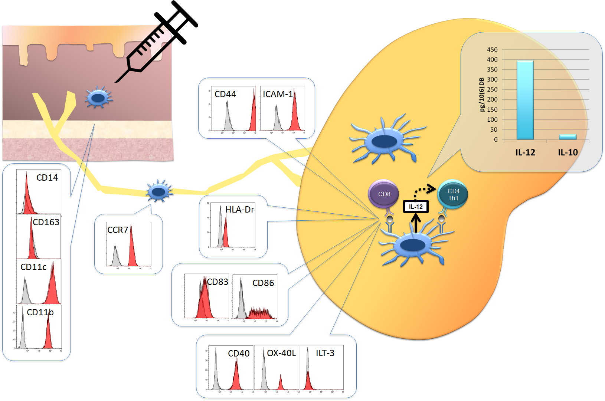
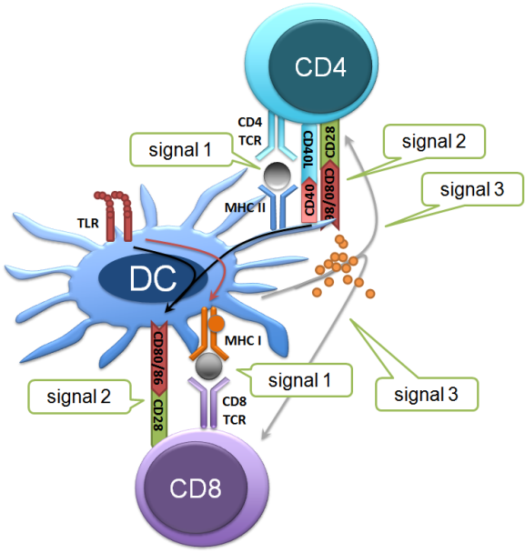

Slide 10
Ad proces výroby

Slide 11
Ad vstupní surovina (1)

Slide 12
Ad vstupní surovina (2)

Slide 13
Ad vstupní surovina (3)

Slide 14
QTPP cílový kvalitativní profil přípravku – ATMPs (2)
Součásti QTPP | Cíl / parametry | Zdroj poznatku
Analytické metody | IPC, QC, stability Validace, kvalifikace metod Stanovení specifikací a kritérií přijatelnosti | Vývoj testů a jejich validace, s konkrétním přípravkem
Stabilita | Stabilita substance vs. produktu, „shelf life“ Stabilita při přepravě, manipulaci Stabilita meziproduktů a validace uchování meziproduktů | Stabilitní studie: substance, přípravek, meziprodukty
Primární obal LP | Přispívá ke stabilitě produktu během transportu a skladování | Testování biokompatibility Stabilitní studie
Indikace | Přípravek je vhodný pro léčbu daného onemocnění Test účinnosti je v souladu mechanizmem účinku Korelace „potency“ a „efficacy“ | Literatura Farmakologické studie (zvířecí, lidské) Studie účinnosti (efficacy)

Slide 15
Ex vivo evaluation of post-vaccination T-cell reactivity to DC-presented antigens
mono
personalized anti-cancer DC-based vaccine stimulates pre-existing immune response against cancer antigens of individual patients

Slide 16
QTPP cílový kvalitativní profil přípravku – ATMPs (3)
Součásti QTPP | Cíl / parametry | Zdroj poznatku
Forma podávané dávky | Forma a složení přípravku | Vývoj substance a přípravku
Dávkování | Jedna dávka, opakované podání (v souladu s výtěžností výroby), síla přípravku | Vývoj výrobního procesu, studie hodnotící dávku
Způsob aplikace | Způsob aplikace v kontextu složení a síly přípravku Pomocné substance (medical device) | Mechanizmus účinku Údaje o biodistribuci Údaje o bezpečnosti a účinosti
Bezpečnost | Imunogenicita Toxicita Limity pro příměsi | Bezpečnostní studie, relevantní druh In vitro studie Bioanalytické testování (pacientské vzorky)
Účinnost | Specifikace – limity pro účinnost Kvalitativní parametry šarží v KH a v komerční výrobě | Údaje z KH Bioanalytické testování

Slide 17
Schéma kultivace:
Diferenciace
3 dny
Pulzace nádorovým lyzátem
3-4 h
Maturace
18 h
validované
Sklízení
ČP
médium
ČP
médium
ČP
ČP
Diferenciace
6 dnů
Pulzace nádorovým lyzátem
2 h
Maturace
6 h
původní
Sklízení
ČP
médium
ČP
médium
ČP
médium
ČP
ČP

Slide 18
Přehled změn – délka kultivace, výběr „koktejlu“ maturačních cytokinů
Původní schéma:
Nové schéma:
Delší diferenciace, kratší maturace
Maturační cytokiny:
LPS + IFN-γ
Kratší diferenciace, delší maturace
Maturační cytokiny – varianty:
LPS + IFN-γ
LPS + IFN-γ + TNF-α
LPS + TNF-α
LPS + IFN-γ + CL097*
LPS + TNF-α + CL097*
*Pozn. CL097 = agonista TLR 7/8

Slide 19
dárcovské mono
ovalbumin

Slide 20
Optimalizace cílového kvalitativního profilu somatobuněčného léčivého přípravku - shrnutí
patofyziologie onemocnění
zdrojová surovina
experimentální data, preklinické modely
proces výroby, meziprodukty
testy k propouštění, testy k charakterizaci
hodnocení účinnosti (efficacy) – zdokonalování přípravku

Slide 21
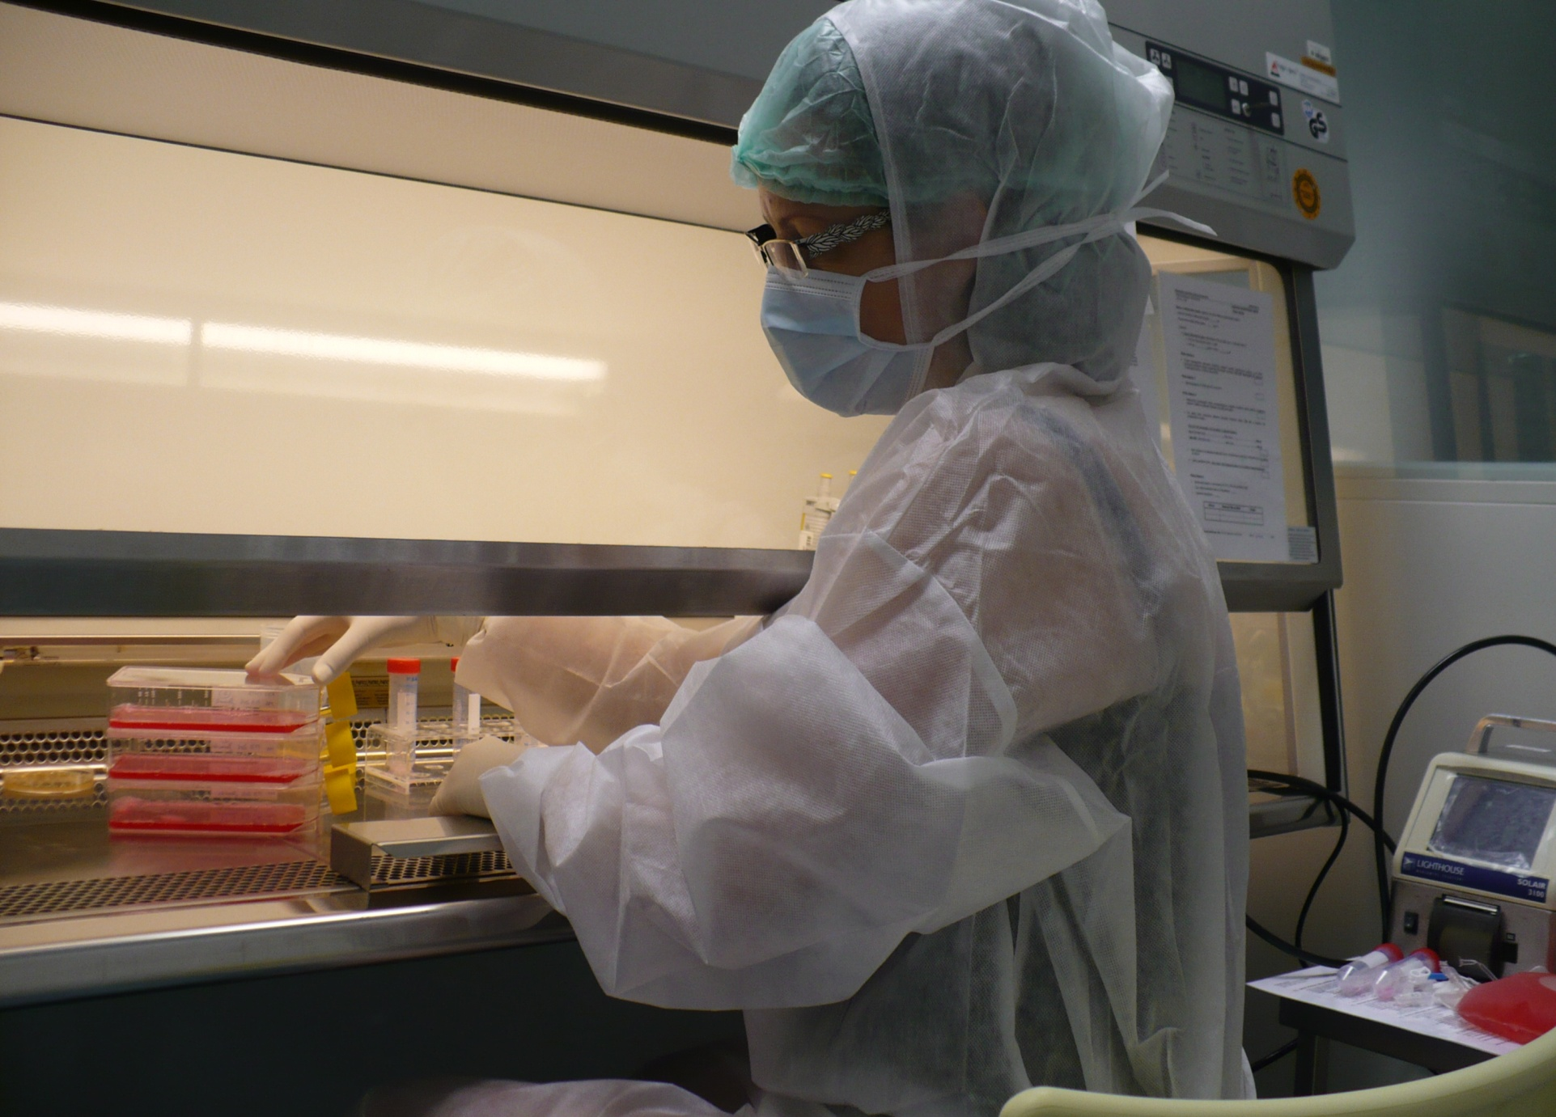
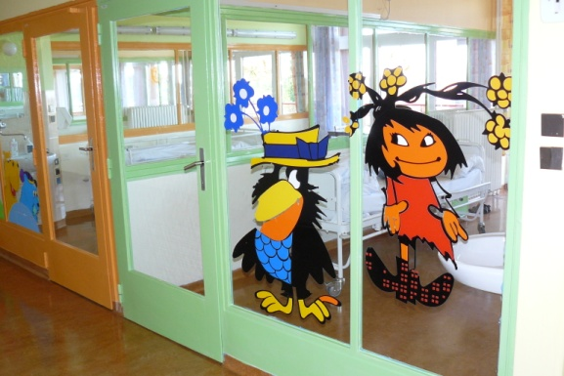
Thanks
IMP manufacturing:
Dept of Pharmacology, Medical Faculty, MU Brno
Katka Pilátová
Lenka Fědorová
Lucie Flajšarová
Dalibor Valík
Regina Demlová
Clinical trial – investigational team:
Dept of Pediatric Oncology, University Hospital Brno
Peter Múdry
Pavel Mazánek
Zdeněk Pavelka
Eva Hlaváčková
Dáša Černá
Jaroslav Štěrba

